Slide 1
Marketing sportu (bk2447)
Michal Jilka

Slide 2
Požadavky na splnění předmětu
Účast na seminářích – 1 možná absence
Seminární práce - SWOT analýza vybraného fotbalového klubu z JMK
  Zpracování ve dvojicích
  Libovolná úroveň (4. třída – 1. liga)
  Rozbor marketingového mixu 7P daného klubu
  SWOT analýza a vypracování strategie
Zkouška

Slide 3
Požadavky na seminární práci
Výběr fotbalového klubu - http://bit.ly/2EXbf6E
Vypracování marketingového mixu 7P
  Produkt, Cena, Propagace, Místo, Lidé, Materiálové prostředí, Procesy
Na základě rozboru marketingového mixu zpracování SWOT analýzy, jejímž výsledkem bude do
oručení jednotlivých marketingových strategií
Odevzdání kvalitativního výzkumu (rozhovoru) a seminární práce do odevzdávárny
Identifikace bariér bránící zapojení dětí do fotbalu
Prezentace na semináři

Slide 4
Náplň seminářů
Datum | Náplň
23.2. | Úvod do předmětu, sdělení požadavků ke splnění předmětu, Marketingový mix
27.4. | Marketingový mix, SWOT analýza, kvalitativní výzkum
4.5. | Příprava seminárních prací
11.5. | Prezentace seminárních prací

Slide 5
Teď něco o vás… :-)

Slide 6
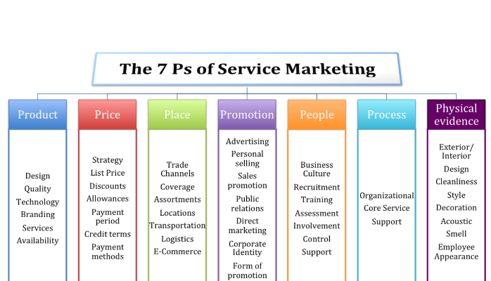
Kar (2010)
Notes:
Soubor nástrojů, které organizaci umožňují upravit nabídku podle přání zákazníků na cílovém trhu.“ (Kotler & Armstrong, 2006)

Slide 7
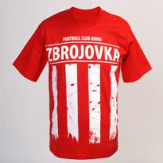
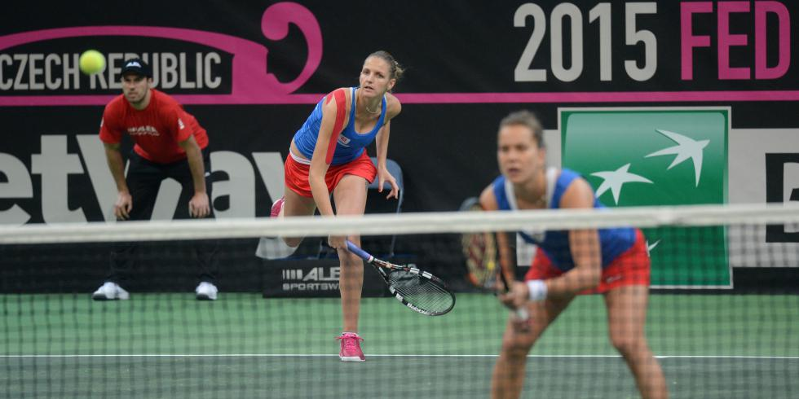
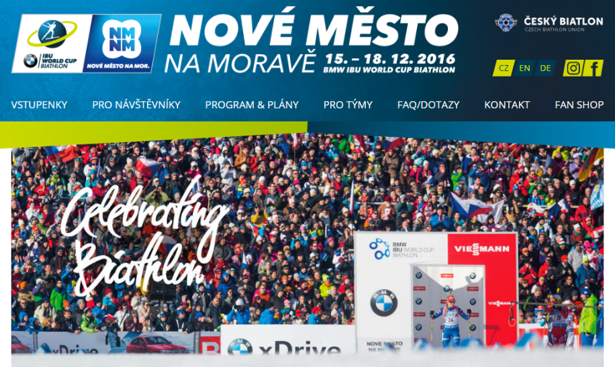
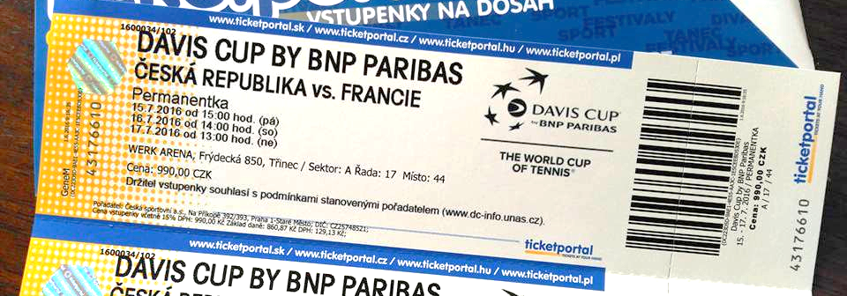
Sportovní produkt (Čáslavová, 2009)
Sportovní hra
Přitažlivost sportovních hvězd
Výbava a výstroj, merchandising
Novinky a nápady
Místo
Personál a proces
Vstupenky a tiskové materiály
Elektronické produkty
Organizace

Slide 8
Corporate identity (Vysekalová & Mikeš, 2009)

Slide 9
Corporate design (Black, 1994; Clow & Baack, 2008; Svoboda, 2009; Voráček, 2012; Vysekalová & Mikeš, 2009)
Název organizace
Logo a jeho zkratka (písmo + typografie)
Emblém nebo symbol
Uniformy a oblečení
Firemní produkty a jejich grafika
Interiér, označení budov, fanshopů
Tiskoviny
Fotografie, videa
Webové stránky, online prezentace

Slide 10
Corporate communications (Vysekalová & Mikeš, 2009)
Všechny komunikační prostředky jakožto komplex chování, kterými firma o sobě něco sděluje – komunikace s vnitřním i vnějším prostředím
Hlavním cílem je budování pozitivních dlouhodobých postojů k organizaci
Corporate culture (Vysekalová & Mikeš, 2009)
Vyjadřuje charakter organizace, celkovou atmosféru, chování pracovníků, vzorce chování, myšlení, sdílené hodnoty atd.

Slide 11
Značka vs. brand
ZNAČKA = jméno, symbol, barva, design a jejich kombinace pro takovou identifikaci výrobků nebo služeb, která je bude odlišovat od zboží a služeb konkurentů.
BRAND = nese v sobě schopnost odlišit „své“ výrobky od ostatních. Je s výrobkem/službou pevně spjatý, je jedinečný, zapamatovatelný a srozumitelný. Zákazníci jsou za „logo“ ochotni více zaplatit.

Slide 12


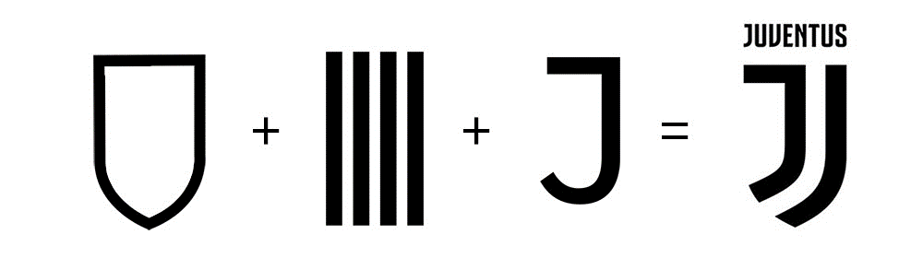

Slide 13


Slide 14
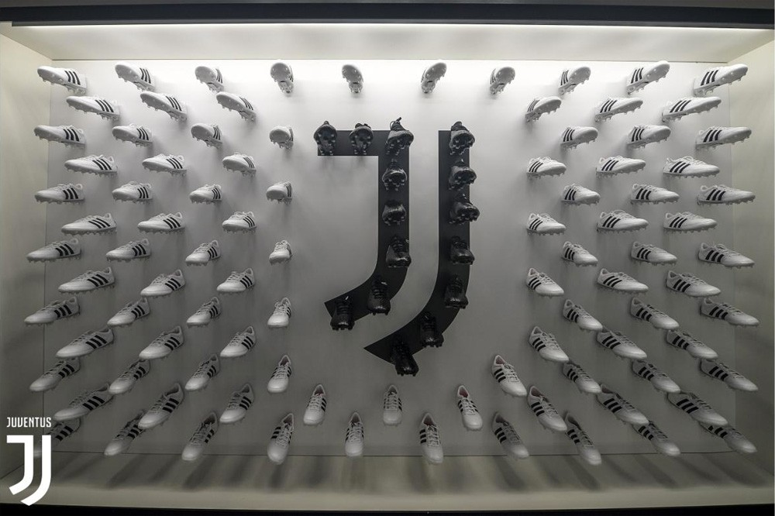
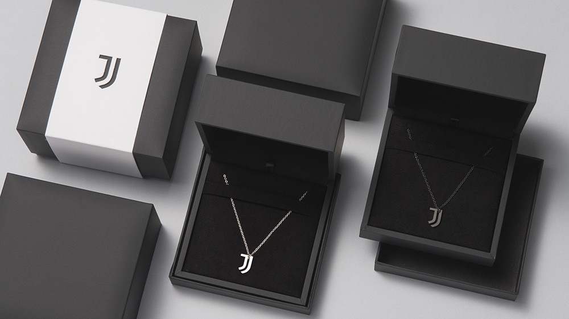
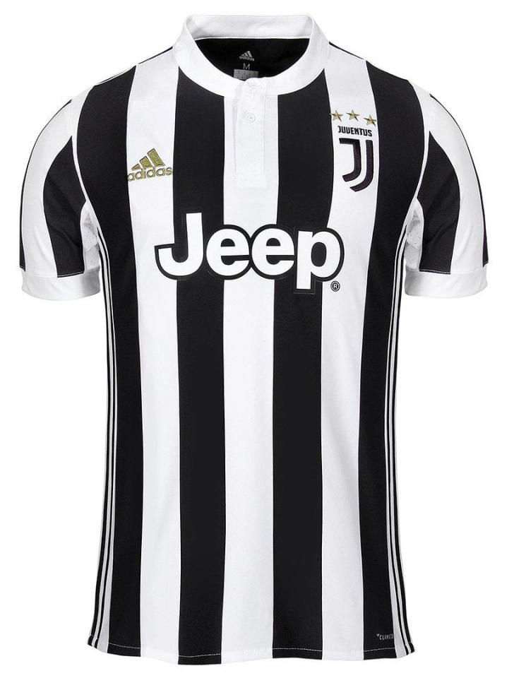
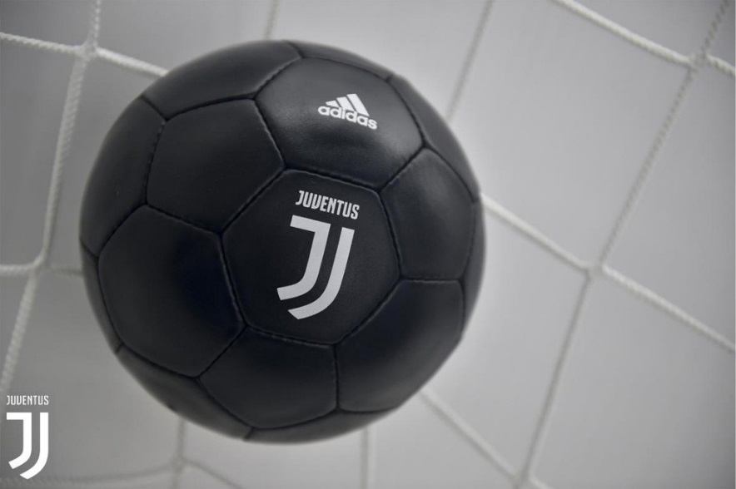


Slide 15
Cena (Čáslavová, 2009)
Může výrazně ovlivnit chování zákazníka
Cena sportovních služeb i výrobků
Cena za transfery hráčů
Startovné, členské příspěvky, vstupy na utkání, náklady na dopravu, náklady na sportovní vybavení…
Cenotvorba za pomoci marketingových nástrojů – balení, značka, distribuce, propagace…
Role sponzoringu

Slide 16
Umístění/Distribuce (Čáslavová, 2009)
Aneb jak dostat produkt/službu ke klientovi/zákazníkovi
Výběr vhodného distribučního kanálu vč. nákladů na to spojených
Hmotný produkt vs. Nehmotný produkt (služba)
Sportovní konkurence v daném městě nebo v oblasti
Tradice konkrétních sportů v daném místě
Úzká návaznost na marketingovou komunikaci

Slide 17
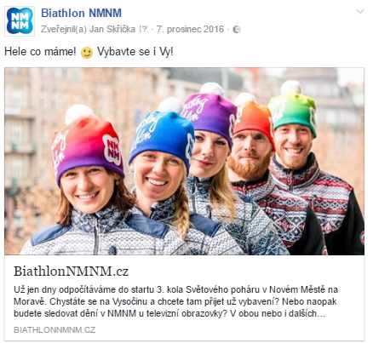
Propagace /marketingová komunikace/ (Přikrylová & Jahodová, 2010)
Poskytnout informaci
Vytvořit a stimulovat poptávku
Odlišit produkt
Zdůraznit užitek a hodnotu produktu
Stabilizovat obrat
Vybudovat a pěstovat značku
Posílit firemní image
http://bit.ly/2oherCU

Slide 18
Komunikační mix (Vaštíková, 2008)
Reklama (dresy, oděvy, start. čísla, mantinely, nářadí, náčiní, tabule, panely)
Podpora prodeje (snížení cen, programy pro věrné zákazníky, kupóny)
Osobní prodej
Direct marketing (e-mailing, telemarketing, SMS marketing, katalogy)
Event marketing (program pro zákazníky – sport, umění, gastro, dětské)
Guerilla marketing (netradiční využívání mark. prostředků, maximální efekt za minimum nákladů)
Virální marketing (sociální sítě, pošta, mobilní telefon)
Product placement
Public relations
Internetová komunikace

Slide 19
Lidé
Všechny úrovně – předseda, místopředseda, pokladník, správce…
HR a recruitment
Firemní kultura, hodnoty, postoje, názory
Dobrovolníci – v malých klubech často funkcionáři i trenéři

Slide 20
Procesy
Nastavení komunikace uvnitř klubu napříč managementem
Nastavení komunikace vůči partnerům a sponzorům (https://www.facebook.com/goal/videos/10156254671098598/)
Nastavení externí komunikace k fanouškům
CRM procesy (customer relationship management) – aktivní tvorba udržování dlouhodobě významných vztahů se zákazníky

Slide 21
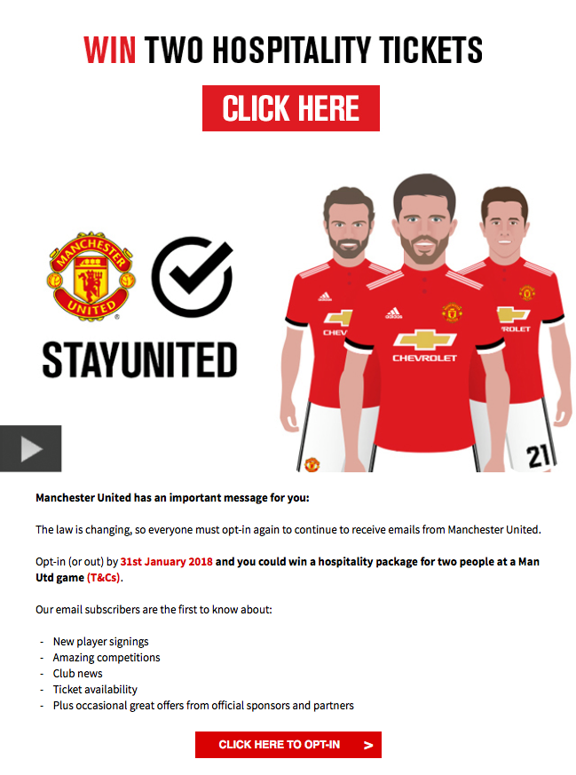
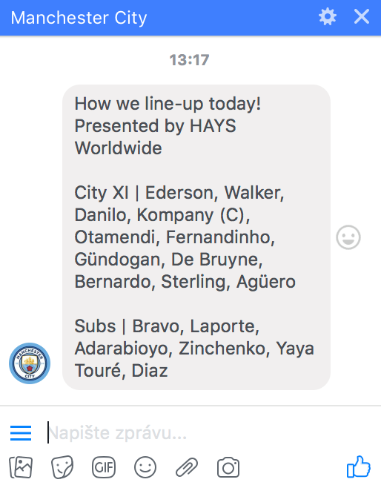

Slide 22
Materiálové prostředí
Veškeré vybavení klubu pro sportovní účely
Vybavení klubu, které využívá zákazník/fanoušek
  Pohodlí
  Bezpečnost na stadionu
  Umístění výtahů
  WC
  Výběr občerstvení

Slide 23
